Slide 1
مخارج الحروف (1) المقدمة ومخرجي الجوف والحلق
د. هاله رجب

Slide 2
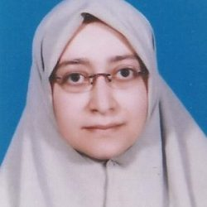
د. هاله رجب
إجازة قراءة وإقراء في قراءات عاصم وقالون وابن كثير وأبو جعفر من طريقي الشاطبية والدرة
4 دبلومات في الدراسات الإسلامية - أكاديمية سماحة
شهادة دار القرآن الكريم (تعادل الثانوية الأزهرية) – الكويت
شهادة معهد الأترجة لعلوم القرآن الكريم - الكويت
دكتوراه المايكروبيولوجي – كلية العلوم – جامعة الأزهر
خبرة في التدريس الأكاديمي والشرعي لأكثر من 18 عاماً
مؤسس ومدير 3 مؤسسات تعليمية إسلامية بكندا (مركز الأترجة للدراسات القرآنية) و (شركة أكاديمية آيات) و (مؤسسة آيات الخيرية)

Slide 3
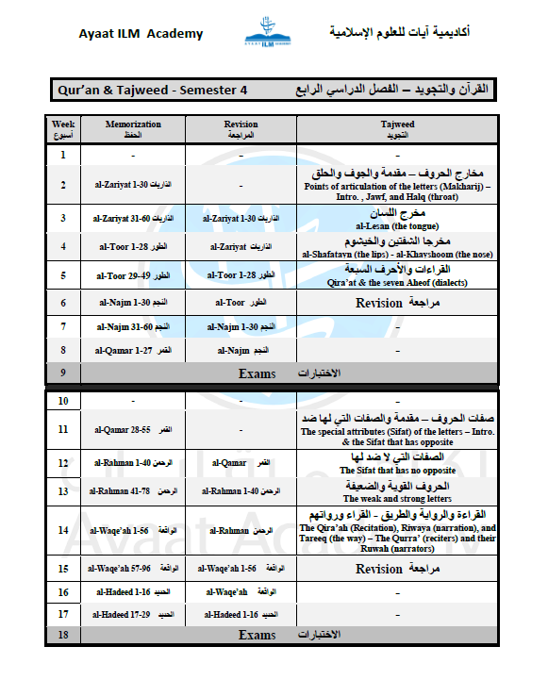
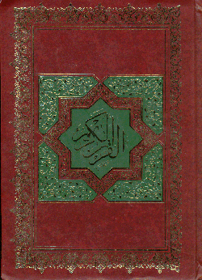
برنامج الفصل الدراسي

Slide 4
المقدمة The introduction

Slide 5
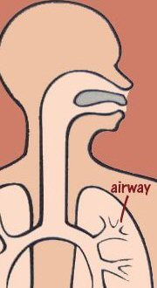
مقدمة مخارج الحروف The introduction of the Makharij
المخارج: جمع مَخْرَج ...
لغةً: محلُّ الخروج. اصطلاحًا: اسم لموضع خروج الحرف وتمييزه عن غيره.
Lexically: the place of articulation Terminologically: the place of articulation of a certain harf (letter) that distinguishes it from others.

Slide 6
مقدمة مخارج الحروف The introduction of the Makharij
فائدة المخارج
المخارج للحرف بمثابة الموازين
تعرف بها مقاديرها فتتميز عن بعضها.
It is considered the criteria
that determine the properties of a certain harf (letter) so that it can be distinguished from other sounds.
إذْ وَاجِــبٌ عَلَـيْـهِـمُ مُـحَـتَّــمُ | قَـبْـلَ الـشُّـرُوعِ أَوَّلاً أَنْ يَعْـلَـمُـوا
مَـخَـارِجَ الْـحُـرُوفِ وَالـصِّـفَـاتِ | لِيَلْـفِـظُـوا بِـأَفْـصَـحِ الـلُّـغَــاتِ
مُـحَـرِّرِي التَّـجْـوِيـدِ وَالمَـوَاقِـفِ | وَمَـا الَّـذِي رُسِّـمَ فِـي المَصَـاحِـفِ
مِـنْ كُـلِّ مَقْطُـوعٍ وَمَوْصُولٍ بِـهَـا | وَتَـاءِ أُنْثَـى لَـمْ تَكُـنْ تُكْـتَـبْ بِّـهَـا

Slide 7
مقدمة مخارج الحروف The introduction of the Makharij
معنى الحرف
لغةً: الطَّرَف
اصطلاحًا: صوت اعتمد على مخرج مُحَقَّقٍ أو مقدَّر.
Meaning of a Harf (letter)
Lexically: the tip
Terminologically: a sound that depends on a makhraj (place of articulation), either a specific or not clearly defined makhraj.

Slide 8
مقدمة مخارج الحروف The introduction of the Makharij
المخرج المحقق
الذي يعتمد على جزء معين من أجزاء الفم
المخرج المقدَّر
الذي لا يعتمد على شيء من أجزاء الفم
The specific makhraj (Almohakak)
is the place of vocal articulation that depends on a certain part of the mouth
The not clearly defined makhraj (Almoqadar)
is the place of vocal articulation that does not depend on any particular part of the mouth

Slide 9
مقدمة مخارج الحروف The introduction of the Makharij
طريقةُ معرفةِ مخرجِ الحرفِ:
لكل الحروف إلا حروف المد
تنطق بالحرف ساكنًا أو مشددًا
ثم تُدْخل عليه همزة الوصل محركةً بأي حركة
فحيث انقطع الصوت فهو مخرجه المحقق
How to determine the makhraj of a harf (letter)?
For All letters exept Mad
Pronounce it either with Sukun or mushadad
Precede it by a "hamzat-ul-wasl" with any Haraka.
The point where the sound stops is its Makhraj

Slide 10
مقدمة مخارج الحروف The introduction of the Makharij
طريقةُ معرفةِ مخرجِ الحرفِ:
لحروف المد
ادْخِلْ على أي حرف منها حرفًا محركًا بحركة مناسبة له
ستجد أنه ينتهي بانتهاء الهواء الخارج من جوف الفم
وبذلك يتضح لك أن مخرجها مقدر
How to determine the makhraj of a harf (letter)?
For letters of Mad
Precede it by any letter that has a diacritical mark which matches the letter of the madd
You will notice that it ends with the air exiting out of the oral cavity i.e. at no particular point.
Thus, it is clear that its Makhraj not clearly defined.

Slide 11
مقدمة مخارج الحروف The introduction of the Makharij
تقسيم الحروفُ الهجائيةِ
حروف أصلية: 31 حرفاً
ثمانية وعشرون حرفًا + حروف المد الثلاثة
حروف فرعية:
التي تخرج من مخرجين أو تَتَرَدَّدُ بين حرفين أو صفتين
Division of the letters of the alphabet
The primary letters: 31 letters
28 + 3 Letters of Mad
2. The secondary letters:
they are produced between two makhraj
OR fall between two letters or two particular characteristics

Slide 12
مقدمة مخارج الحروف The introduction of the Makharij
الحروف الفرعية The Secondary Letters
الألف المفخمة Alef with Tafkhem
إذا وقعت بعد حرف مفخم After a letter with Tafkhem
{الطَّامَّة}.
اللام المفخمة Lam with Tafkhem
في لفظ الجلالة إذا وقع قبلها ضم أو فتح Only in Allah after Dham or Fath
{عَبْدُ اللَّه} .... {قَالَ اللَّهُ}
التفخيم
Tafkhem

Slide 13
مقدمة مخارج الحروف The introduction of the Makharij
الحروف الفرعية The Secondary Letters
النون المخفاة & الميم المخفاة
Non & Mem with Ikhfa’a
حيث تختلط بالحرف الذي بعدها
إذا أُخْفِيَا صارا حرفين ناقصين
Where they mix with the following letter
{يَنكُثُونَ}.
{أَنْبِئْهُمْ بِأَسْمَائِهِمْ}.
الإخفاء
Ikhfa’a

Slide 14
مقدمة مخارج الحروف The introduction of the Makharij
الحروف الفرعية The Secondary Letters
الهمزة الْمُسَهَّلَة بَيْنَ بَينَ Hamza with Tashel
لحفص خاصة في كلمة
{أَأَعْجَمِيٌّ}
التي ينطق بها بين الهمزة والألف.
الألف الْمُمَالَة Alef with Emalah
لحفص خاصة في كلمة
{مَجْرَاهَا}
أي التي ينطق بها مائلة إلى الياء
التسهيل والإمالة
Tashel & Emalah

Slide 15
مقدمة مخارج الحروف The introduction of the Makharij
الحروف الفرعية The Secondary Letters
الصاد الْمُشَمَّة صوتَ الزَّاي Sad with Eshmam of Zay
{الصِّرَاط}
في قراءة حمزة At Hamza.
الياء المشمة صوت الواو Ya’a with Eshmam of Waw
{قِيلَ}
في قراءة الكسائي وهشام At Alkesa’ey & Hesham
الإشمام
Eshmam

Slide 16
مقدمة مخارج الحروف The introduction of the Makharij
الحروف الفرعية The Secondary Letters
الألف المفخمة Alef with Tafkhem
اللام المفخمة Lam with Tafkhem
التفخيم
Tafkhem
النون المخفاة & الميم المخفاة
Non & Mem with Ikhfa’a
الإخفاء
Ikhfa’a
الهمزة الْمُسَهَّلَة بَيْنَ بَينَ Hamza with Tashel
الألف الْمُمَالَة Alef with Emalah
التسهيل والإمالة
Tashel & Emalah
الصاد الْمُشَمَّة صوتَ الزَّاي Sad with Eshmam of Zay
الياء المشمة صوت الواو Ya’a with Eshmam of Waw
الإشمام
Eshmam

Slide 17
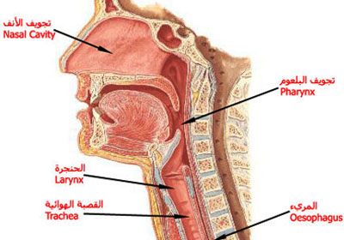
مقدمة مخارج الحروف The introduction of the Makharij
أقسام المخارج Divisions of Makharij

Slide 18
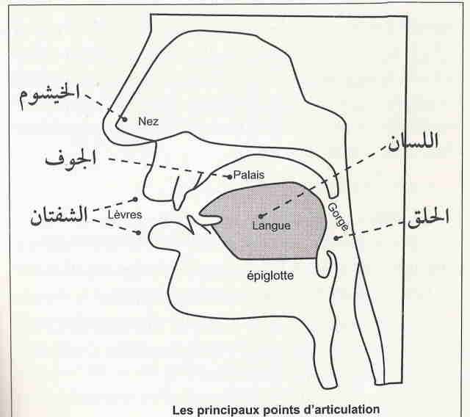
مقدمة مخارج الحروف The introduction of the Makharij
أقسام المخارج Divisions of Makharij
الخيشوم The Nose
اللسان The Tongue
الجوف Al Jawf
الحلق The Throat
الشفتان The Lips

Slide 19
مقدمة مخارج الحروف The introduction of the Makharij
أقسام المخارج Divisions of Makharij
خاصة Particular
عامة General
مخرج واحد One Makhraj
الجوف Al Jawf
3 مخارج 3 Makhraj
الحلق The Throat
10 مخارج 10 Makhraj
اللسان The Tongue
مخرجان 2Makhraj
الشفتان The Lips
مخرج واحد One Makhraj
الخيشوم The Nose

Slide 20
مقدمة مخارج الحروف The introduction of the Makharij
أقسام المخارج Divisions of Makharij
خاصة Particular
عامة General
17
ابن الجزري والجمهور Ibn AlJazri & most of Scholers
مخارجُ الحروفِ سبعةَ عشرْ ... على الذي يختارُه منِ اختبرْ
16
سيبويه والشاطبي Sebaweh & Al Shateby
أَسْقَطَ مخرج الجوف، وفرَّق حروفه
14
الفراء Al Fara’a
+ جعل مخرج اللام والنون والراء مخرجًا واحًدا

Slide 21
أولاً:
الجوف
First:
Al Jawf

Slide 22
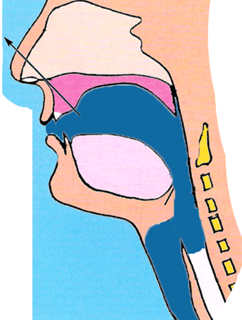
أولاً: الجوف
First: Al Jawf
لغة: الخلاء Lexically: emptiness.
اصطلاحًا: Terminologically:
الخلاء الواقع داخل الحلق والفم.
All the empty space present in the throat and mouth.

Slide 23
أولاً: الجوف
First: Al Jawf
وهو مخرج خاص واحد
تخرج منه ثلاثة أحرف وهي حروف المد:
It is one particular makhraj
in which the three letters of madd are produced
1- الألف Alef: {قَالَ}
2- الواو المدية Waw maddiyyah : {يَقُولُ}
3- الياء المدية Ya’a maddiyyah : {قِيـــلَ}

Slide 24
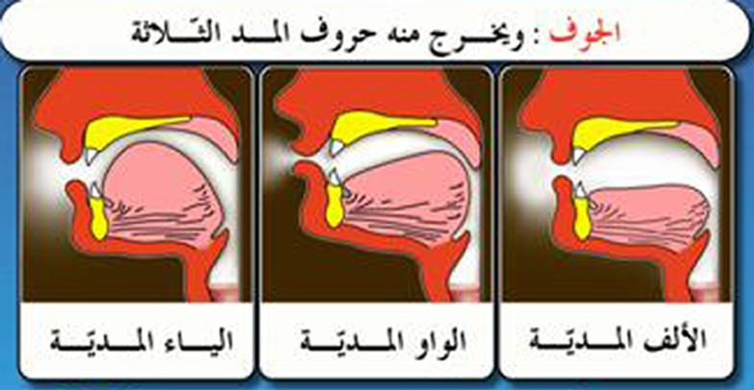
أولاً: الجوف
First: Al Jawf
Ya’a
Waw
Alef

Slide 25
أولاً: الجوف
First: Al Jawf
تسمى هذه الأحرف
These Letters are called
حروف جوفية : لأنها من الجوف
Letters of Jawf: since they are from Jawf
حروف مدية: لامتداد الصوت في يُسْر عند النطق بها
Letters of Mad: since it’s easy to elongat them

Slide 26
أولاً: الجوف
First: Al Jawf
تسمى هذه الأحرف
These Letters are called
حروف هوائية: لأنها تنتهي بانقطاع هواء الفم
Letters of Air: since they end when air finishs
حروف عِلَّة: لتأوُّه العليل -أي المريض- بها.
Letters of ‘Ellah (weakness): since weak sick person produce them

Slide 27
أولاً: الجوف
First: Al Jawf
فألف الجوف وأختاها ... وهي
حروف مد للهواء تنتهي

Slide 28
ثانياً:
الحلق
Second:
Al Halq (Throat)

Slide 29
ثانياً: الحلق
Second: Al Halq (Throat)
ثلاثة مخارج خاصة
تخرج منها ستة أحرف
Three particular makharij
from which six letters are produced
1. أقصى الحلق The deepest part:
ء - هـ
2. وسط الحلق The middle part:
ع - ح
3. أدنى الحلق The closest part:
غ - خ

Slide 30
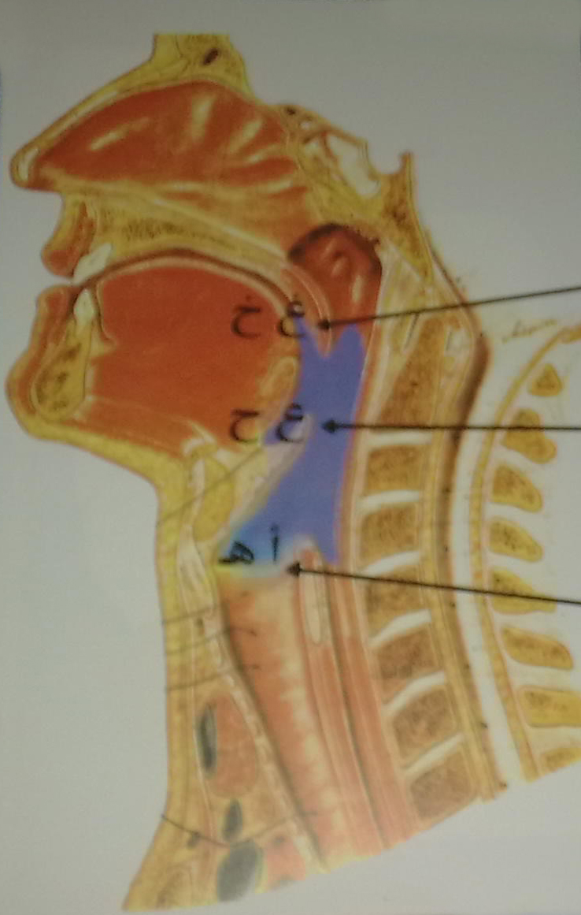
ثانياً: الحلق
Second: Al Halq (Throat)
ثُـمَّ لأَقْصَـى الحَـلْـقِ هَـمْـزٌ هَـاءُ | ثُــمَّ لِـوَسْـطِـهِ فَـعَـيْـنٌ حَـــاءُ
أَدْنَــاهُ غَـيْـنٌ خَـاؤُهَـا والْـقَـافُ | أَقْصَـى اللِّسَـانِ فَـوْقُ ثُــمَّ الْـكَـافُ

Slide 31
ثانياً: الحلق
Second: Al Halq (Throat)
الحروف الحلقية
Al-Huruf Al-Halqiyyah
(The throat letters)
ء - هـ
ع - ح
غ - خ

Slide 32
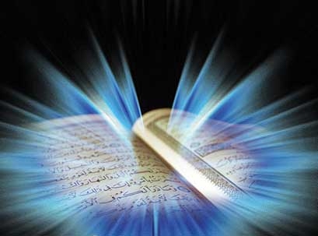
والله من وراء القصد
وهو يهدي السبيل
Jazakom Allah Khairan

